Slide 1
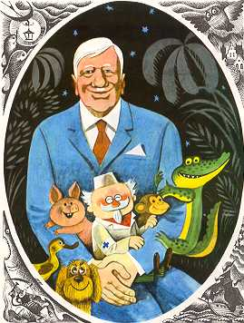
«Сказки дедушки Чуковского»
Проект группы №8
ГБДОУ №113 Выборгского района г. Санкт-Петербурга
Авторы: Чернышева Н.Ф.
Макарова О.М.
2018г

Slide 2
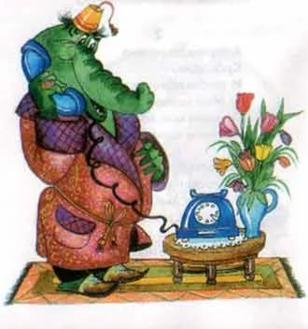
Цель проекта:
Приобщение детей к чтению художественной литературы в процессе знакомства с жизнью и творчеством Корнея Ивановича Чуковского.

Slide 3
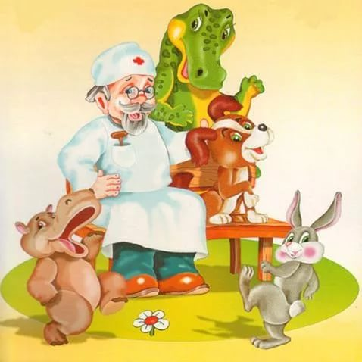
Актуальность проекта:
Художественная литература открывает и объясняет ребёнку жизнь общества и природы, мир человеческих чувств и взаимоотношений. Она развивает мышление и воображение ребёнка, обобщает его эмоции, даёт прекрасные образцы русского литературного языка.

Slide 4
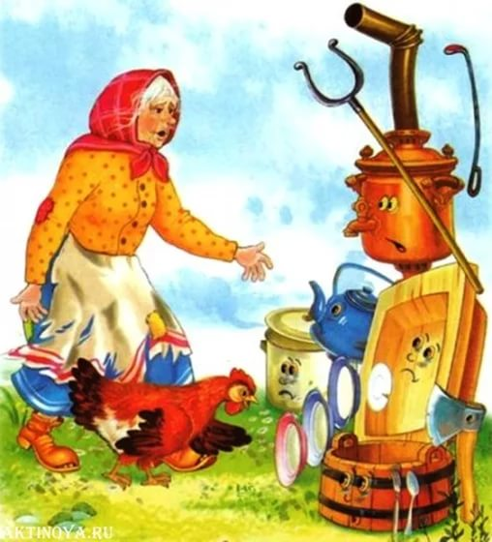
Проблемная ситуация:
1.Отсутствие интереса у детей к чтению художественной литературы.
2.Уделяется недостаточно времени чтению художественной литературы в ДОУ и в семье.
3.Интерес к книге заменяется просмотром телевизора и компьютерными играми.
4.Непонимание родителями значения чтения детских книг для воспитания ребёнка-читателя.

Slide 5
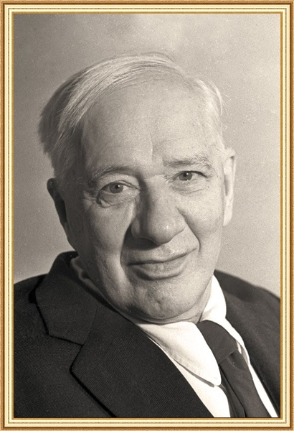
Корнею
Ивановичу
Чуковскому
135 лет

Slide 6
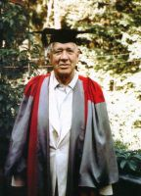
Учёный
Критик
Литературовед
Писатель
Переводчик

Slide 7
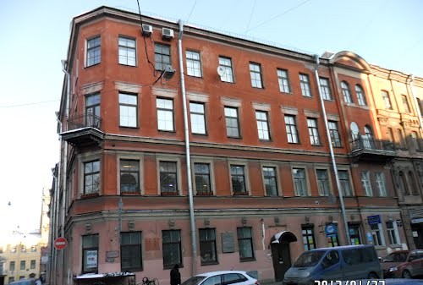
Дом, в котором жил К.И.Чуковский.
г.Санкт- Петербург, Манежный пер. 6.

Slide 8
Книги, которые перевёл на русский язык К.И.Чуковский
Марк Твен «Принц и нищий»,«Приключения Тома Сойера»;
Редьярд Киплинг «Рикки-Тикки-Тави», «Кошка, гулявшая сама по себе»;
Роберт Льюис Стивенсон «Остров сокровищ»;
Рудольф Эрих Распе «Занимательный Мюнхаузен»;
Даниил Дефо «Жизнь и удивительные приключения морехода Робинзона Крузо»

Slide 9
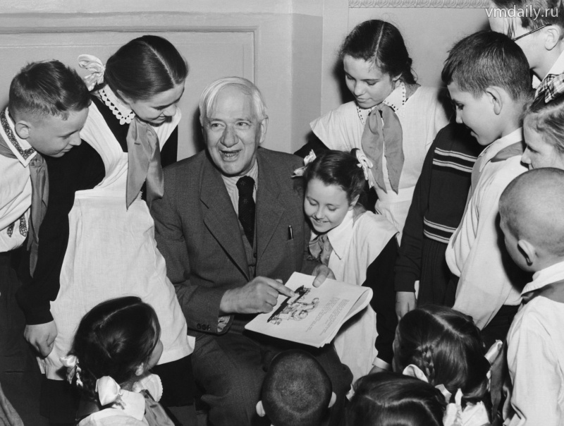
В жизни Чуковского было ещё одно увлечение — изучение психики детей и того, как они овладевают речью. Он записал свои наблюдения за детьми, за их словесным творчеством в книге «От двух до пяти» (1933).

Slide 10
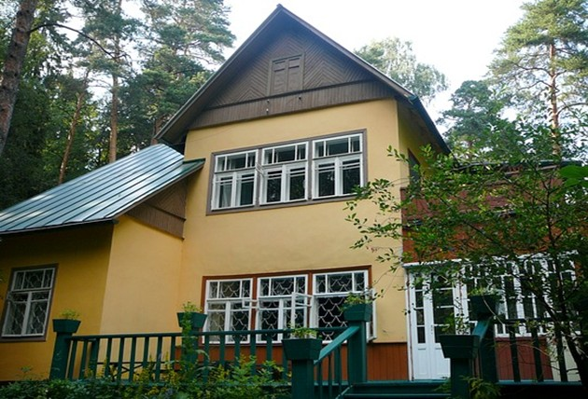
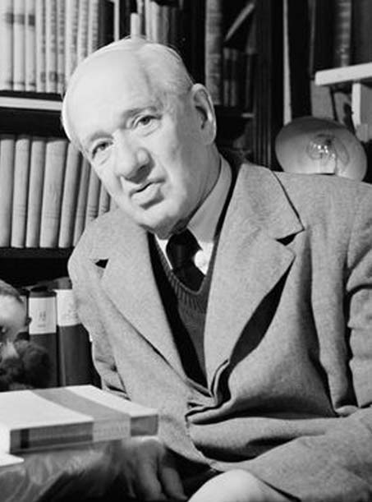
Умер Корней Иванович 28 октября 1969 года от вирусного гепатита. На даче в Переделкине (Подмосковье), где писатель прожил большую часть жизни, ныне действует его музей.

Slide 11
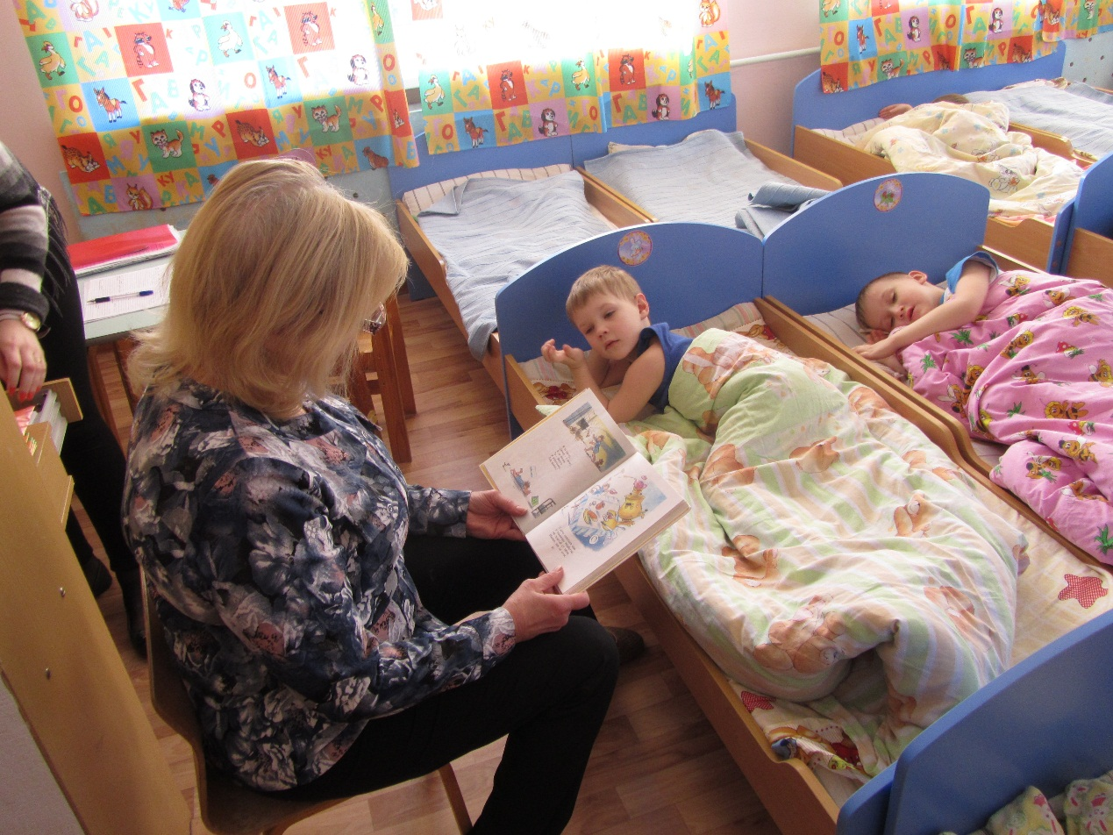
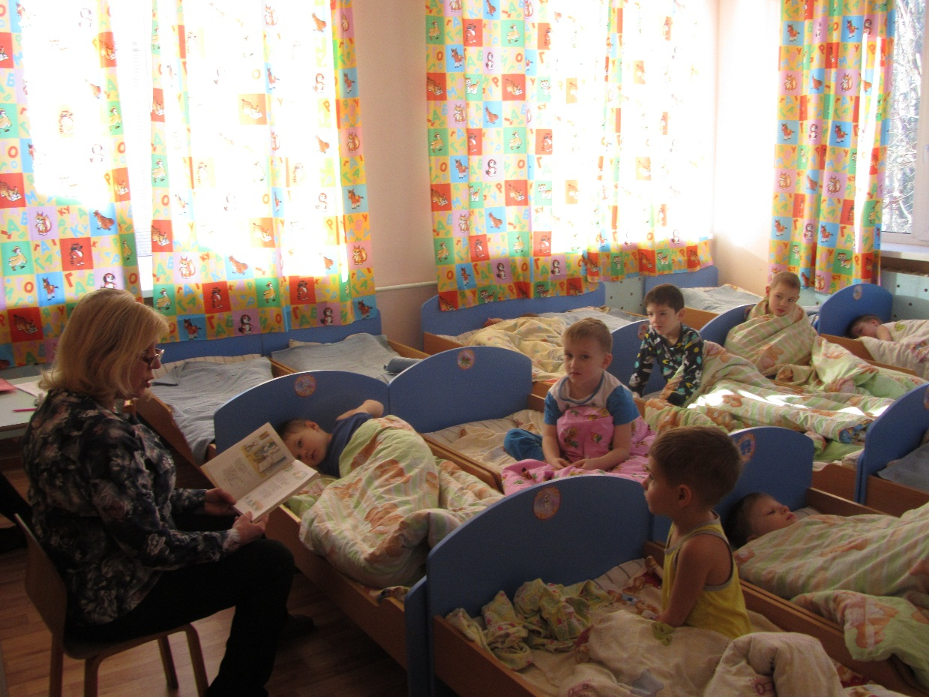
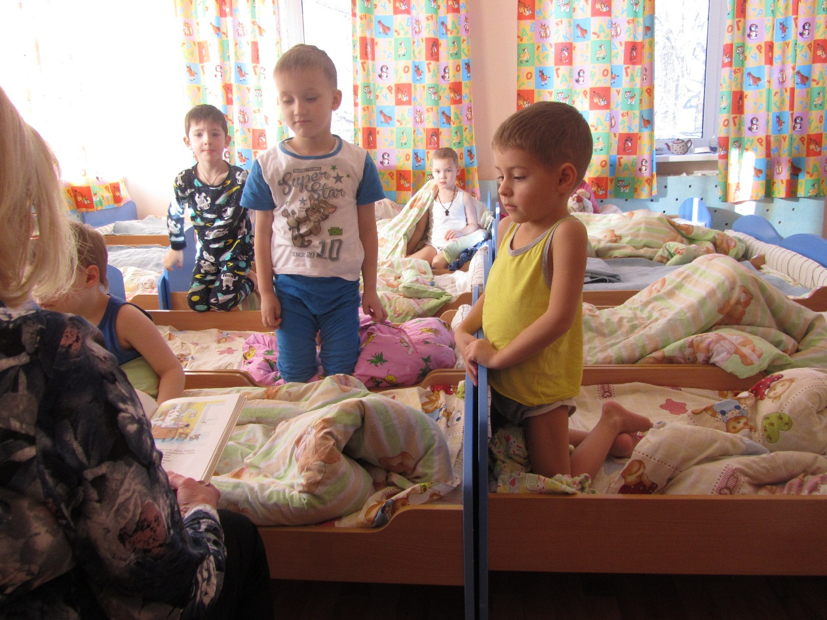
А это мы знакомимся с творчеством К. Чуковского

Slide 12
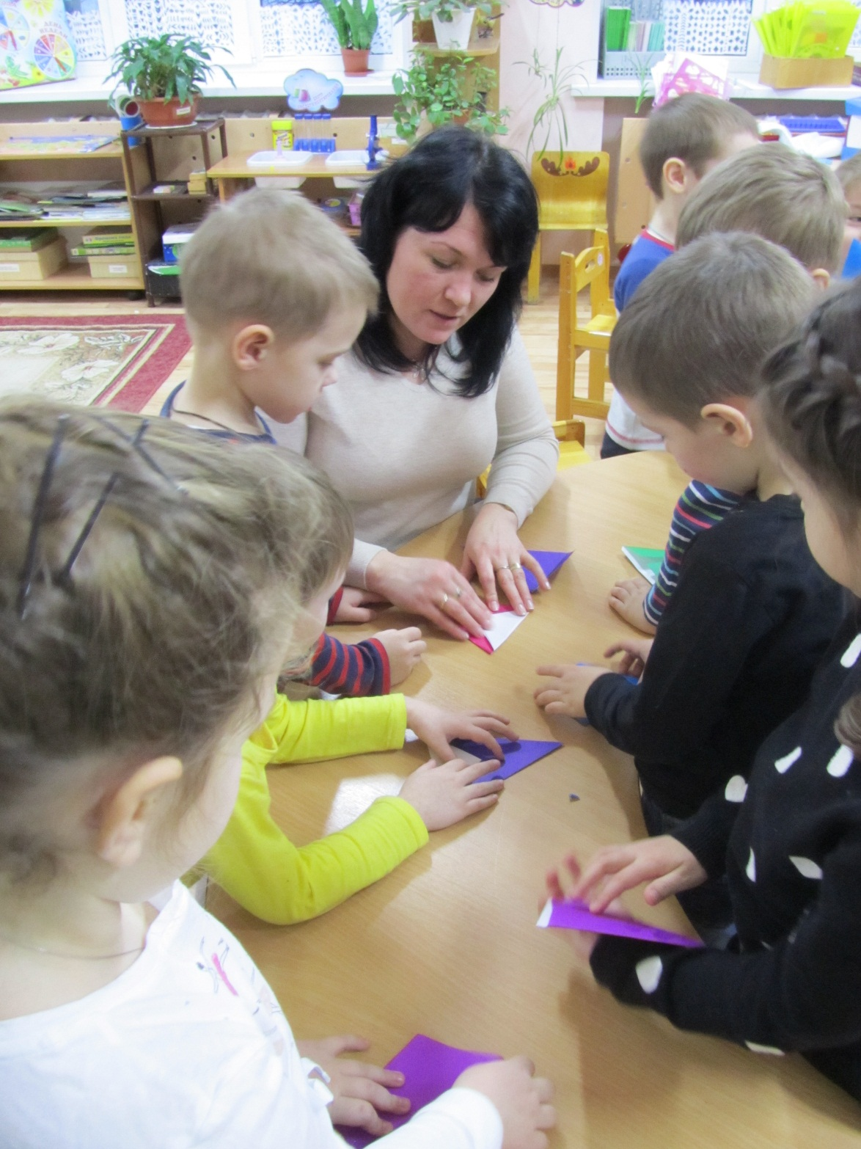
Герои сказок К.И. Чуковского по методу оригами.

Slide 13
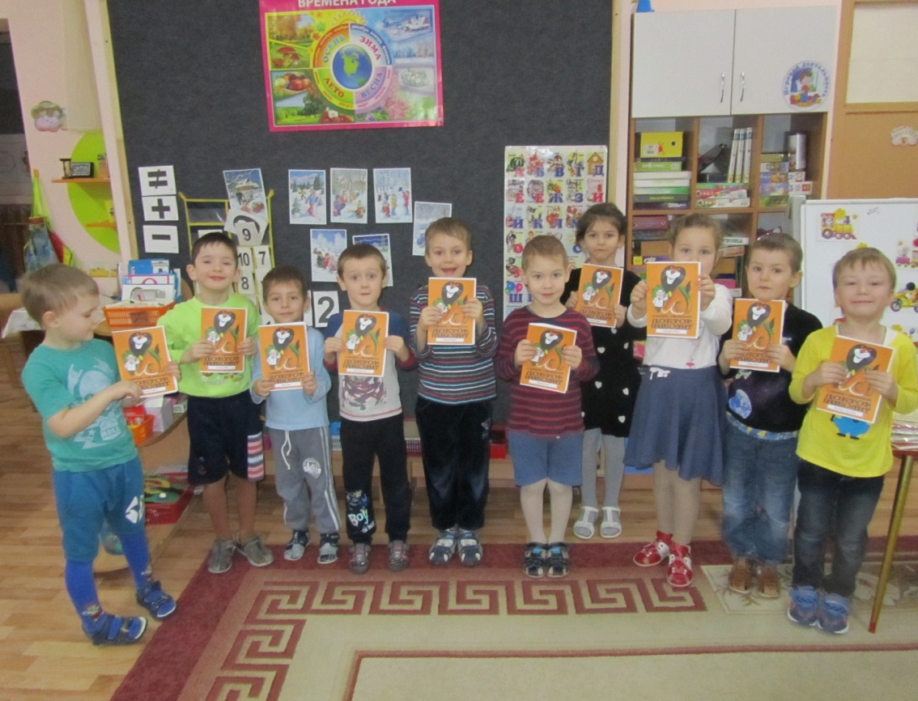
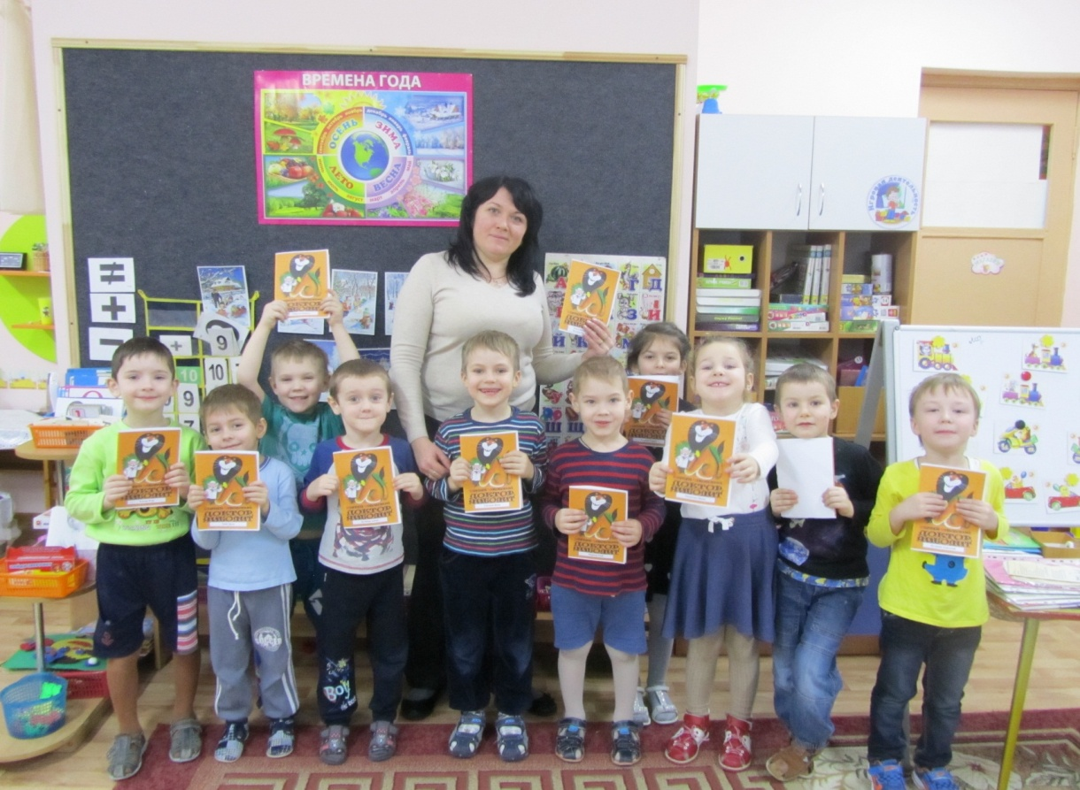
Книга своими руками!

Slide 14
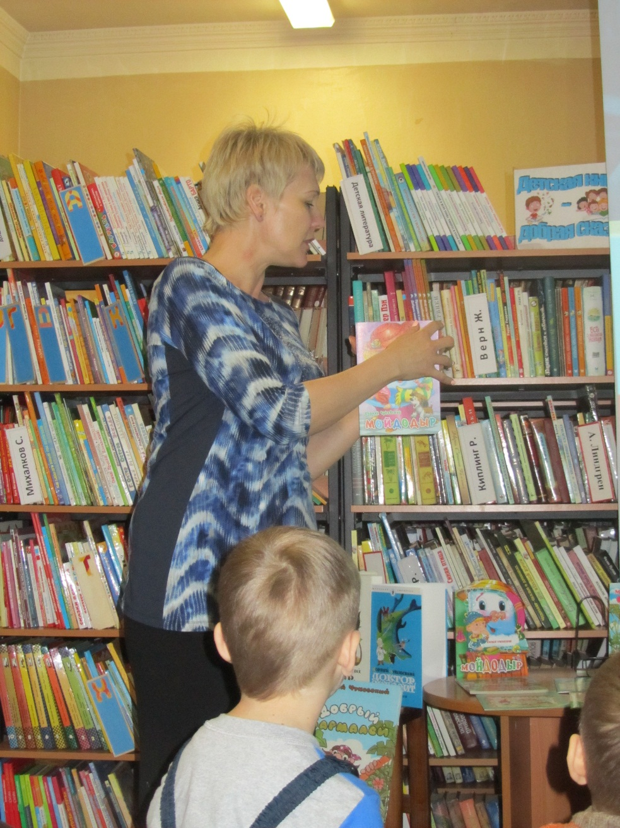
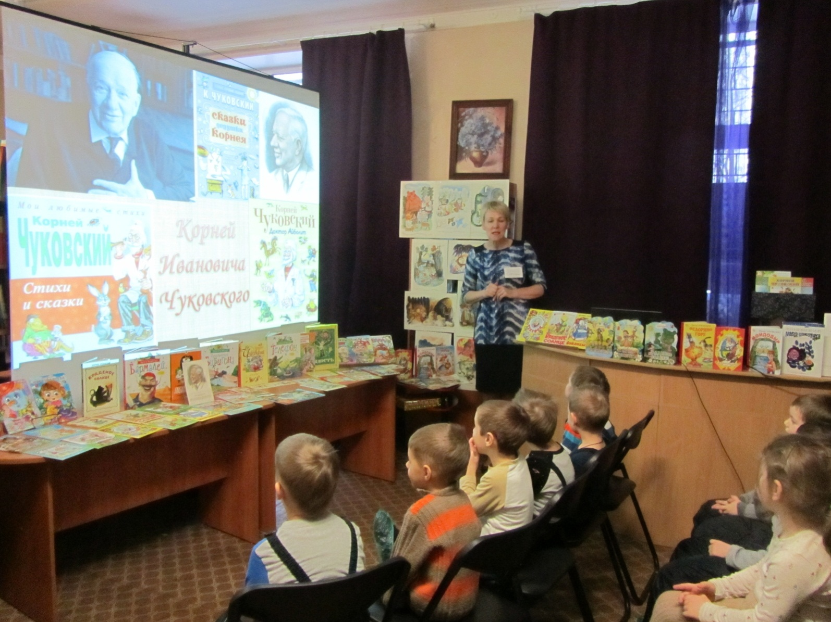
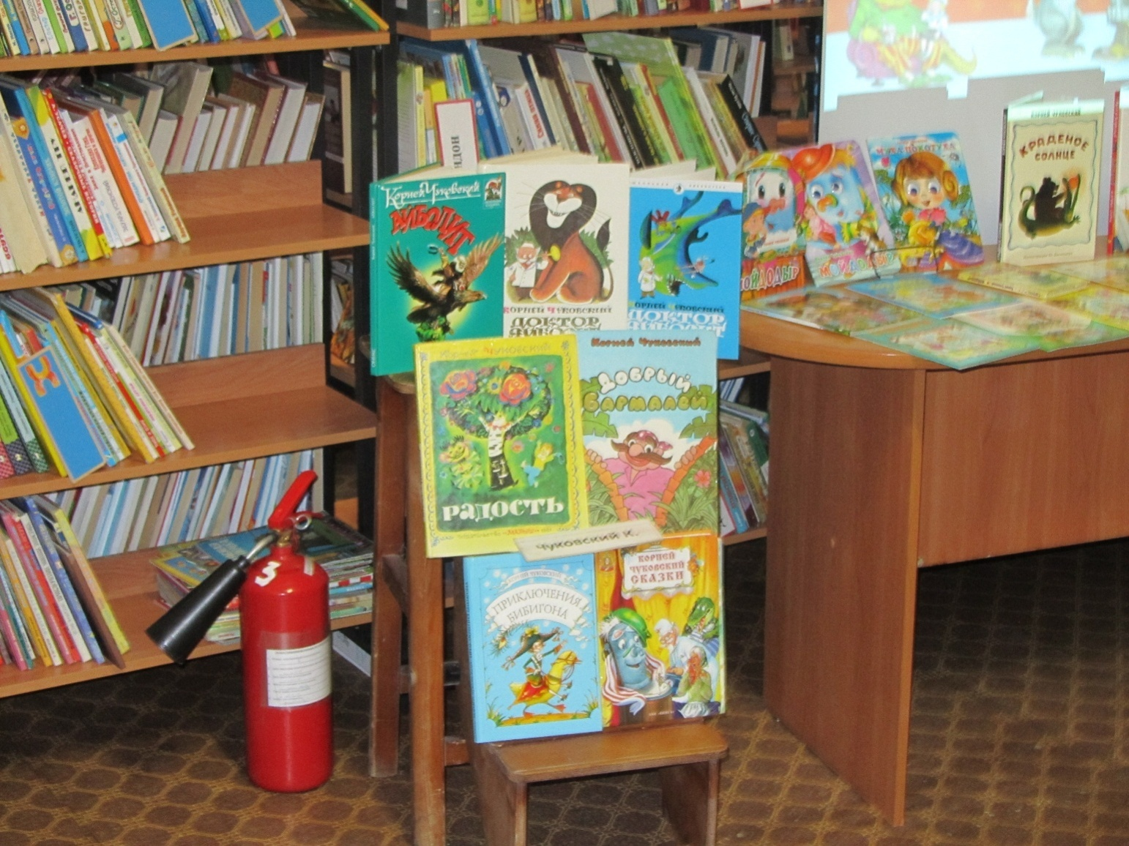
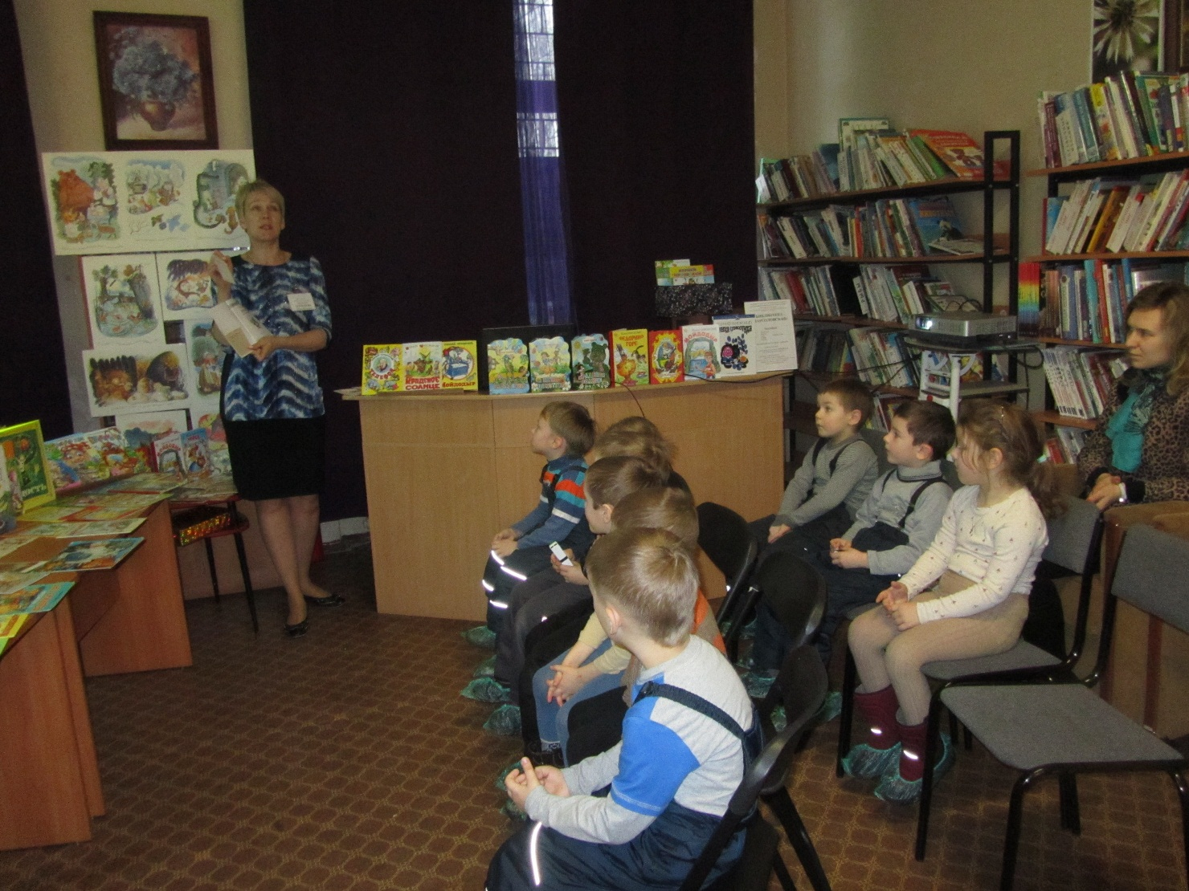
Наша экскурсия в школьную библиотеку.

Slide 15
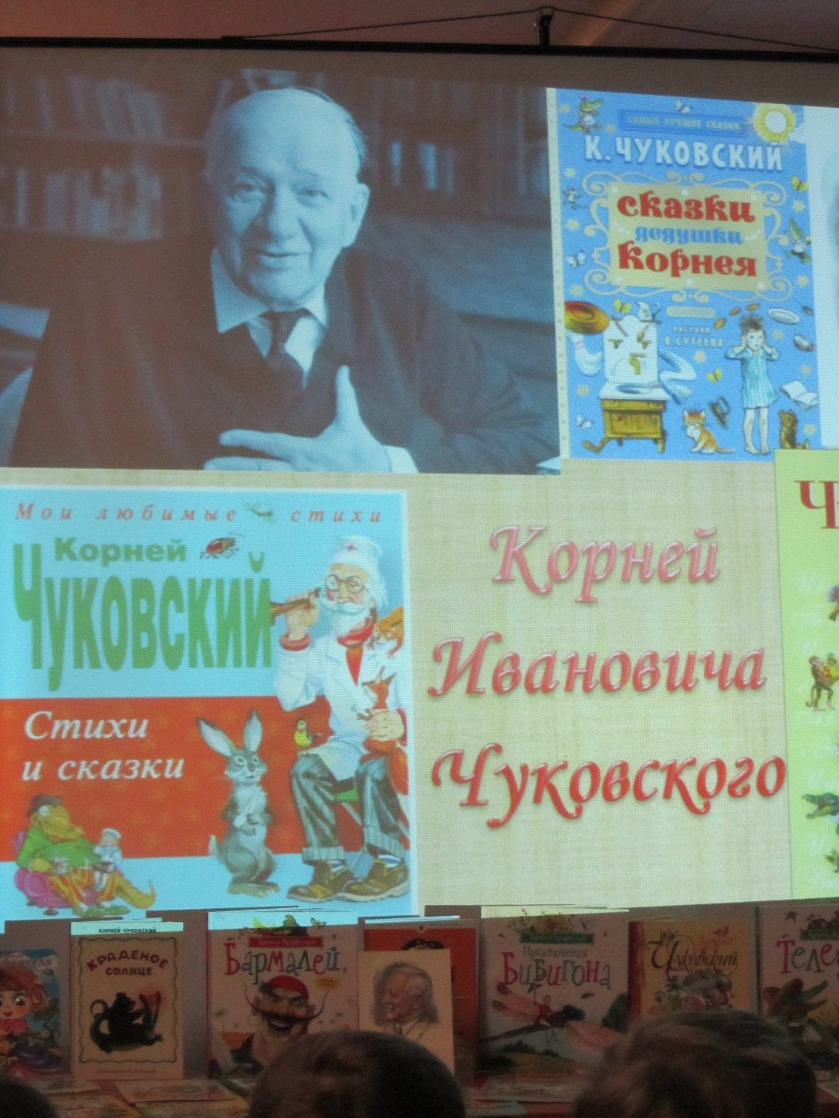
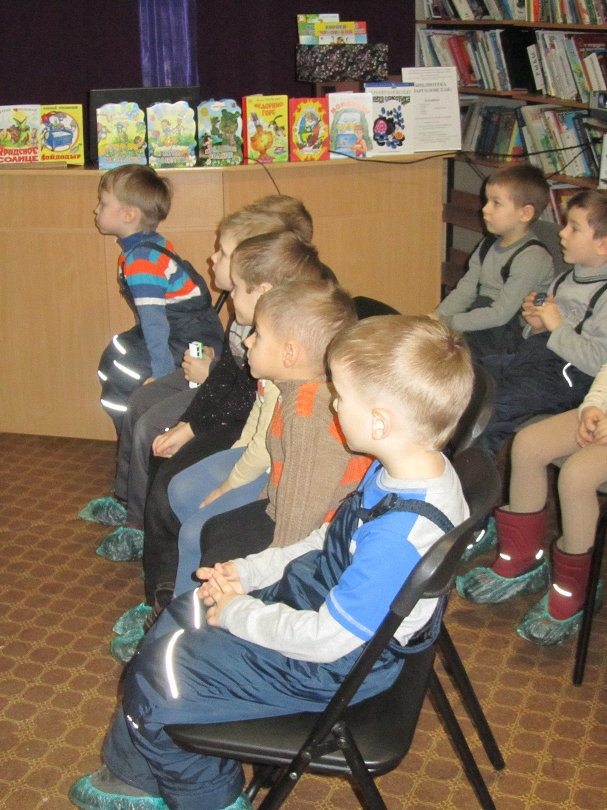
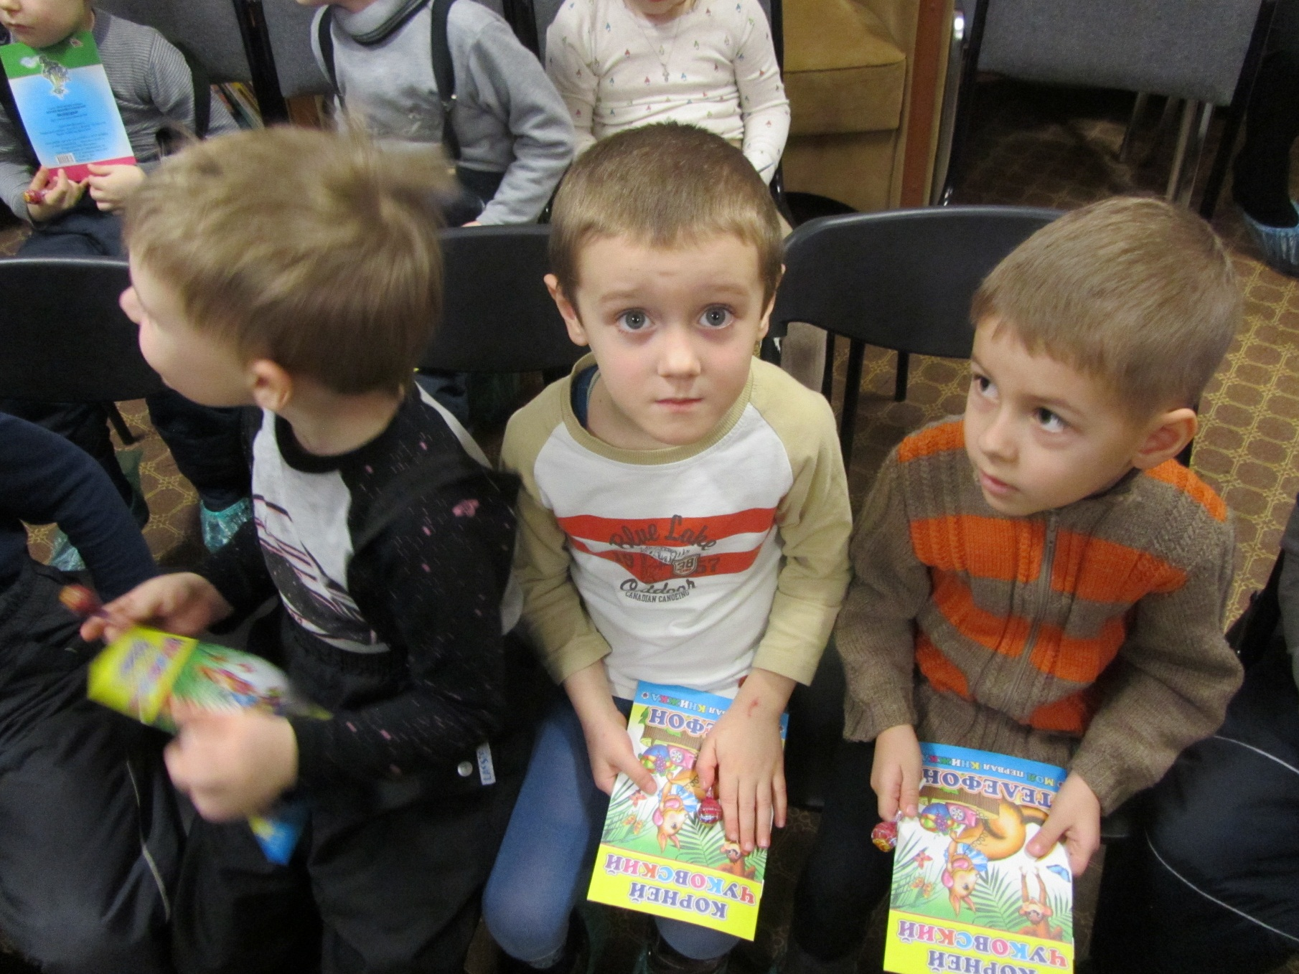

Slide 16
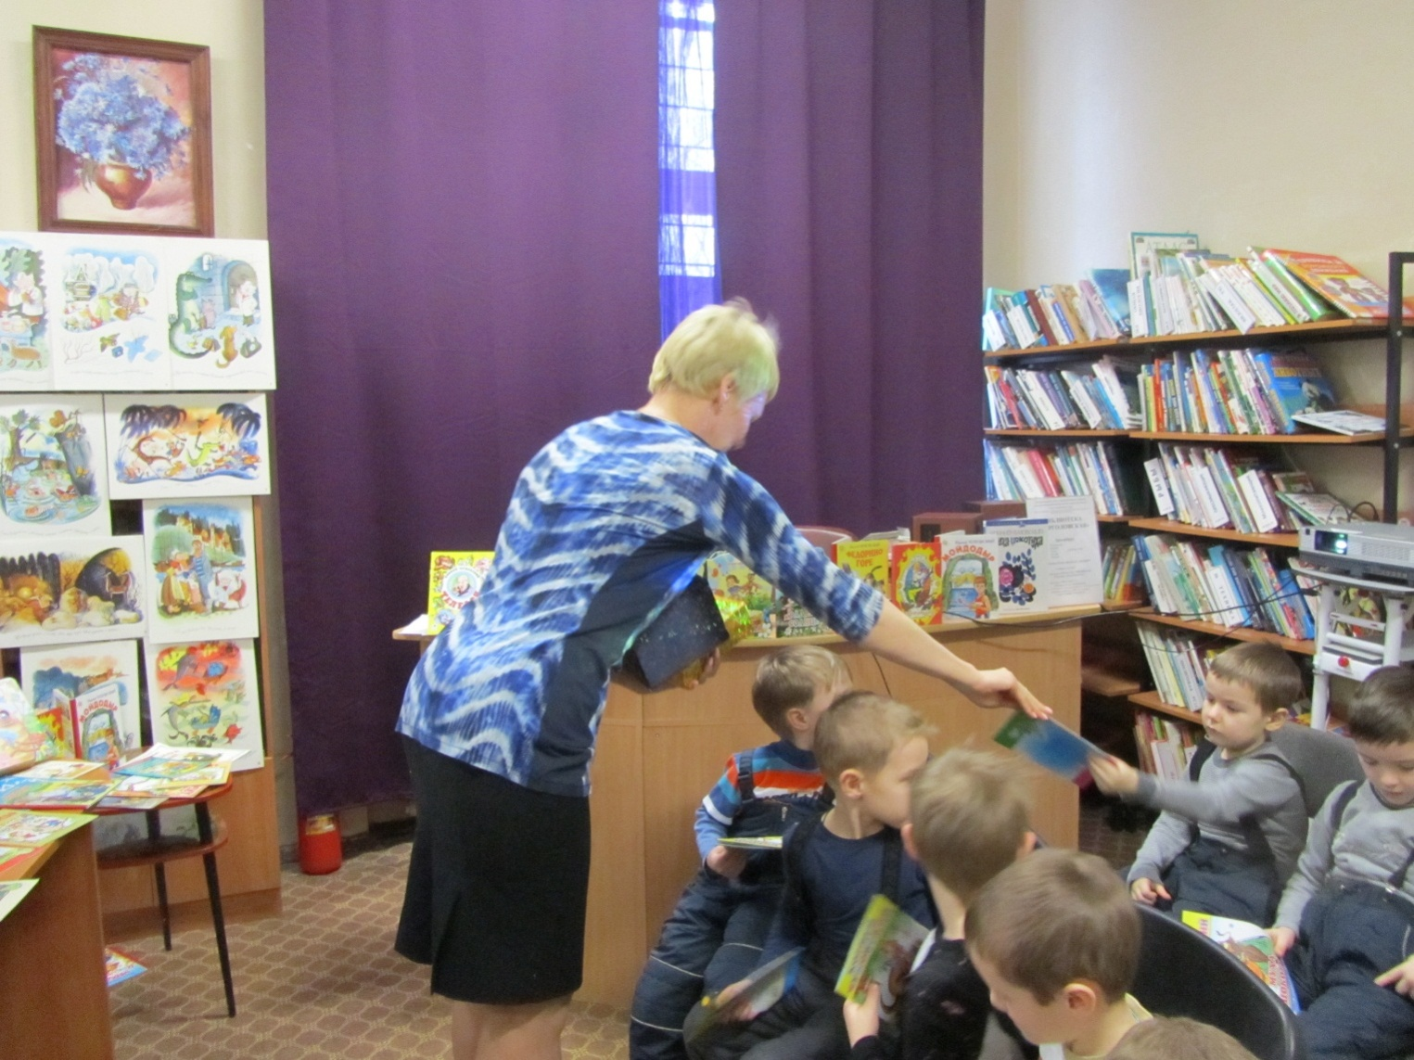
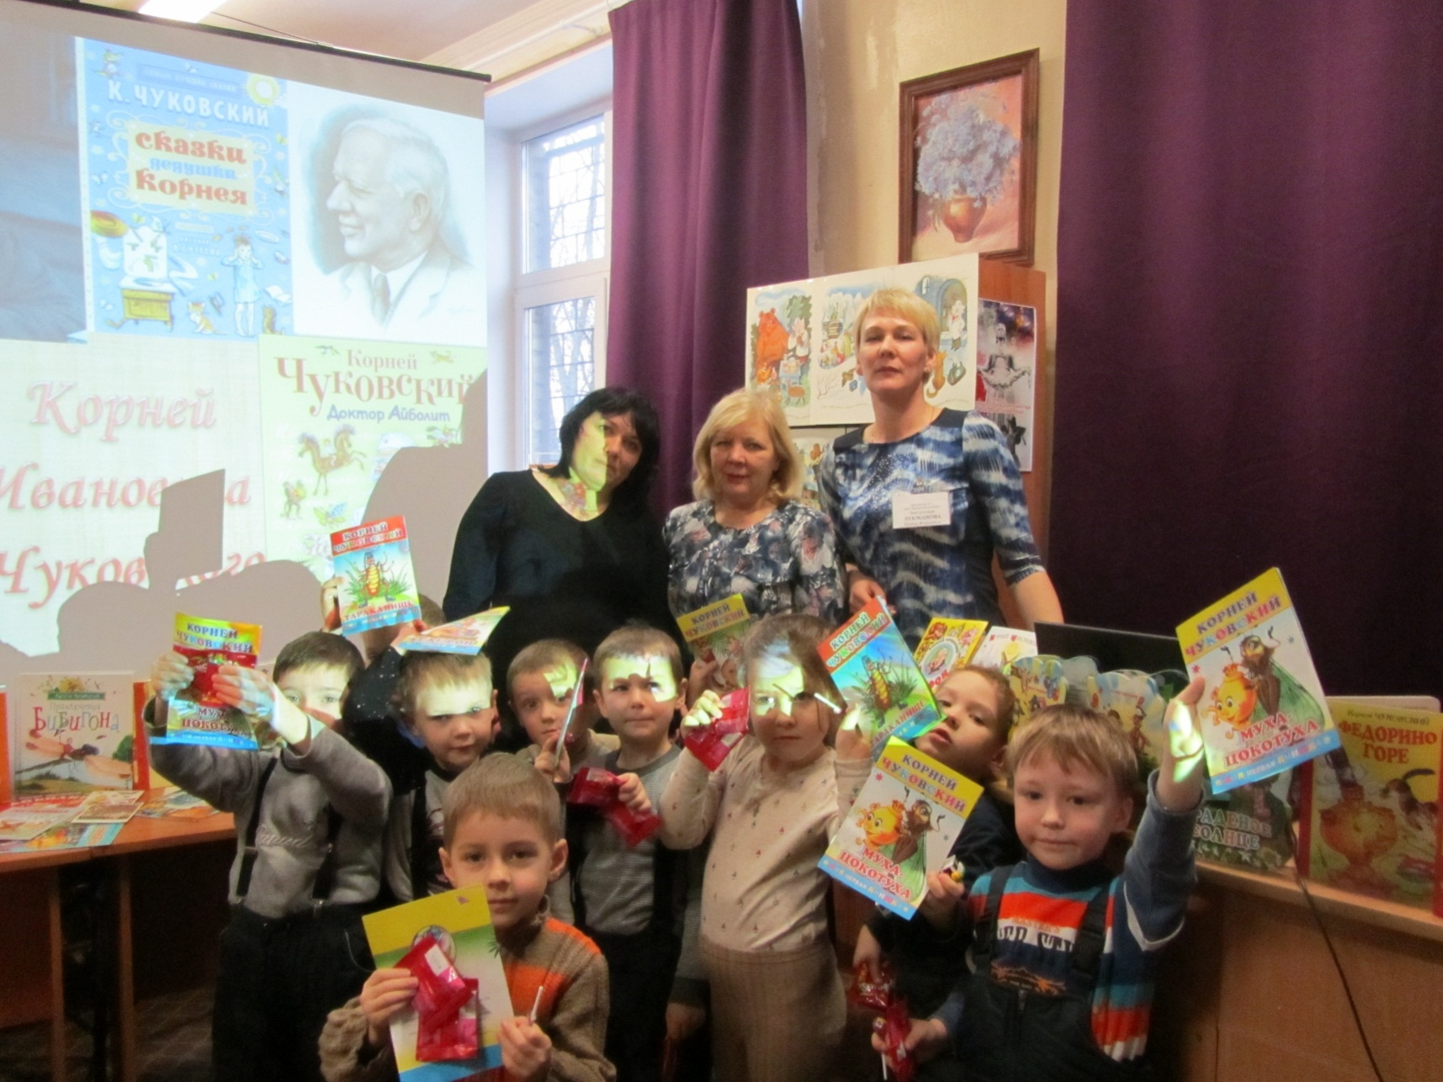

Slide 17
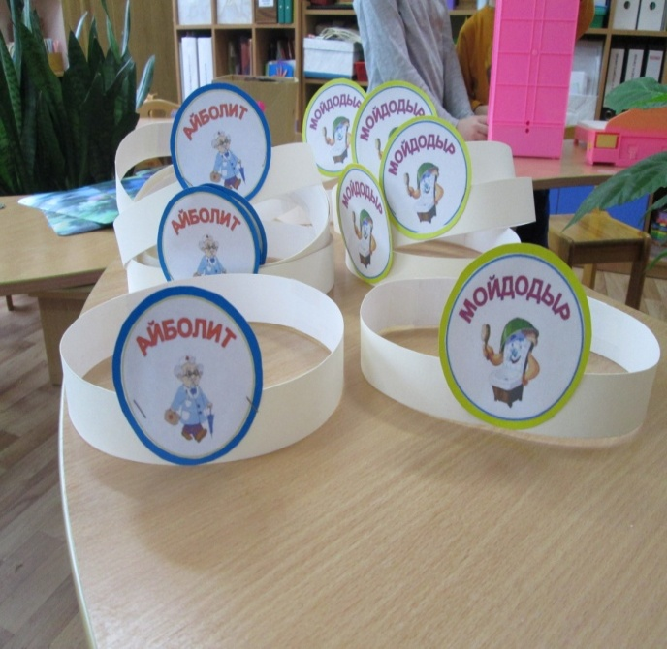
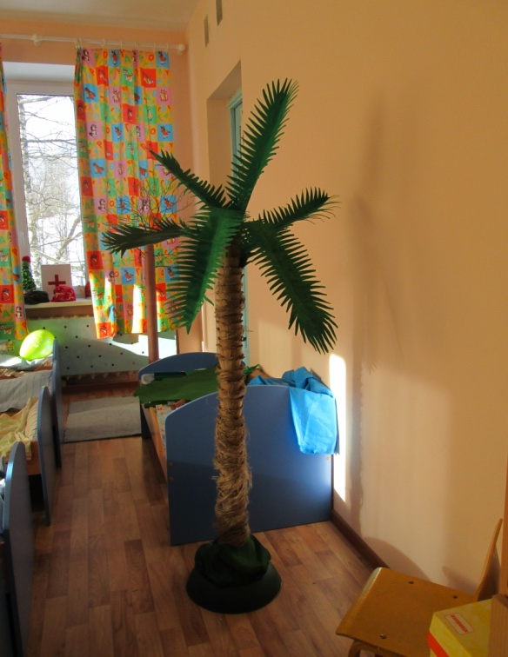
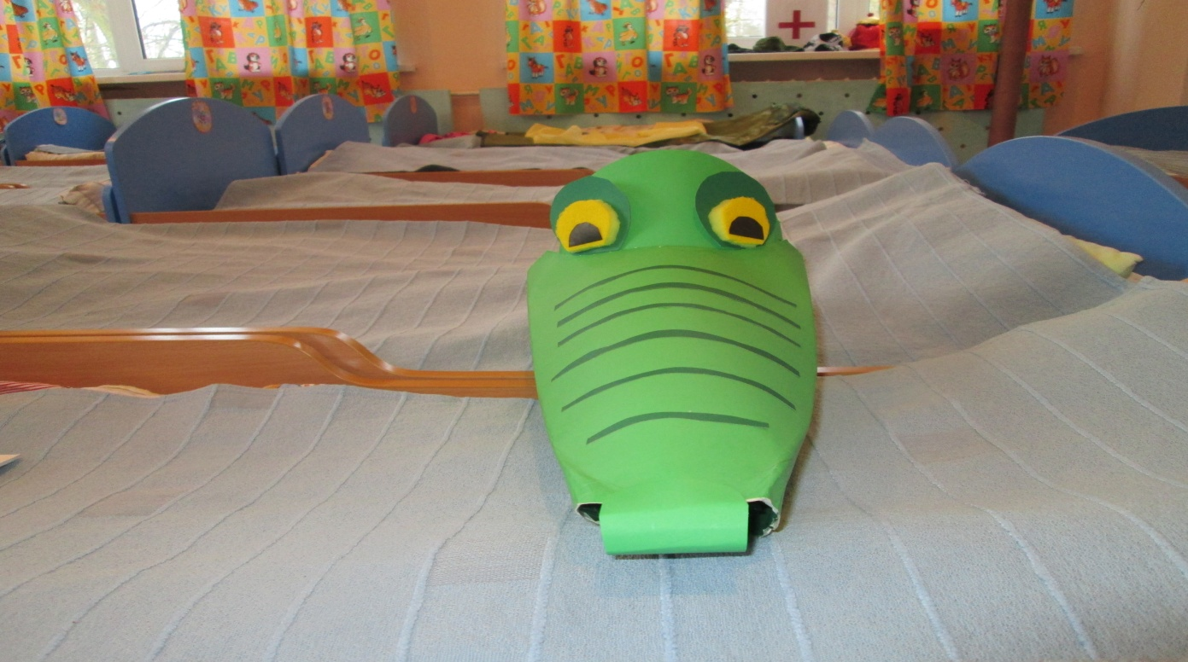
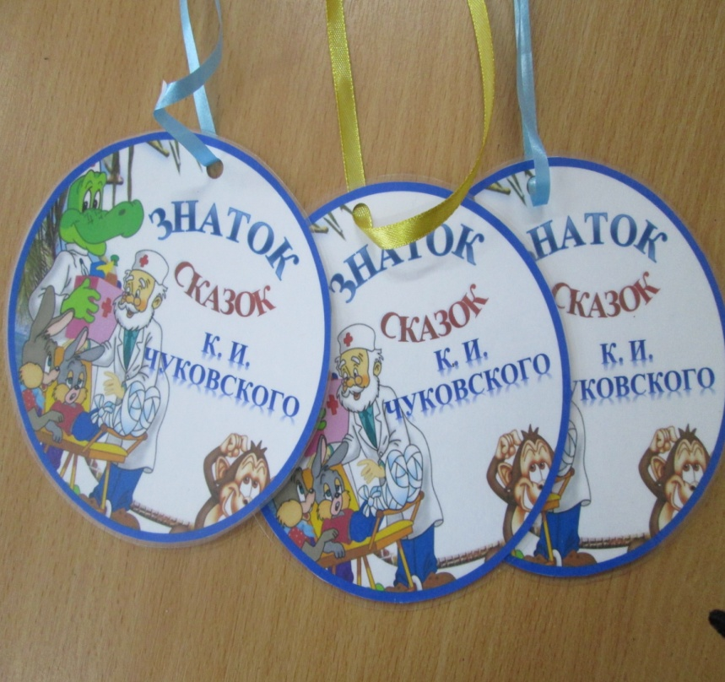
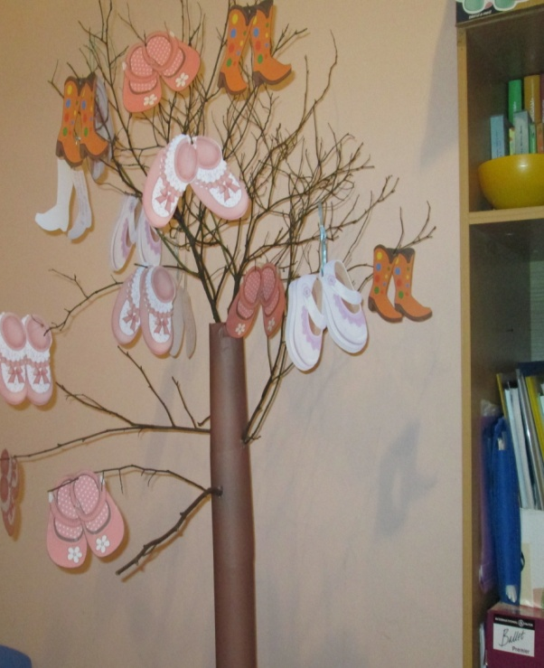
Атрибуты для викторины и праздника сделали сами.

Slide 18

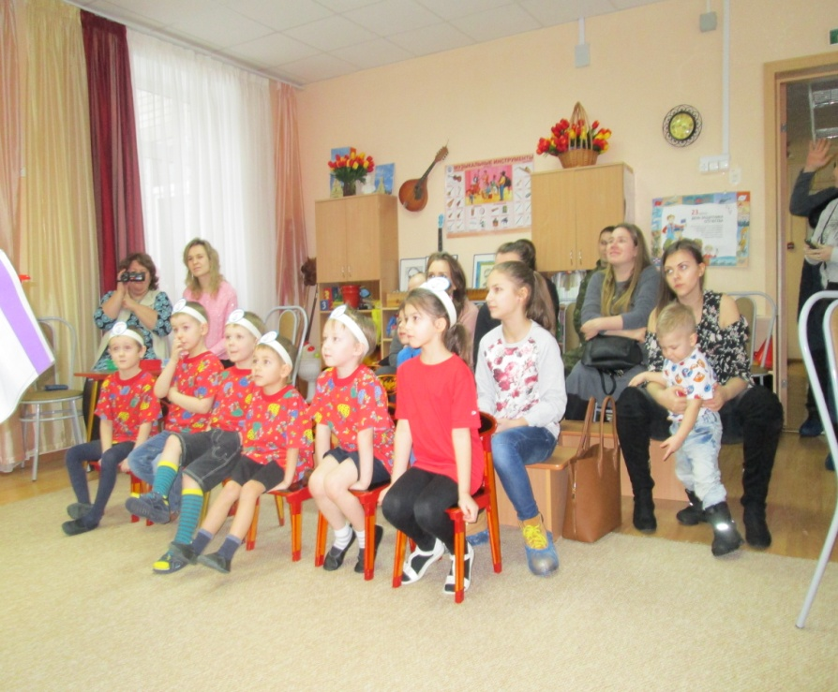
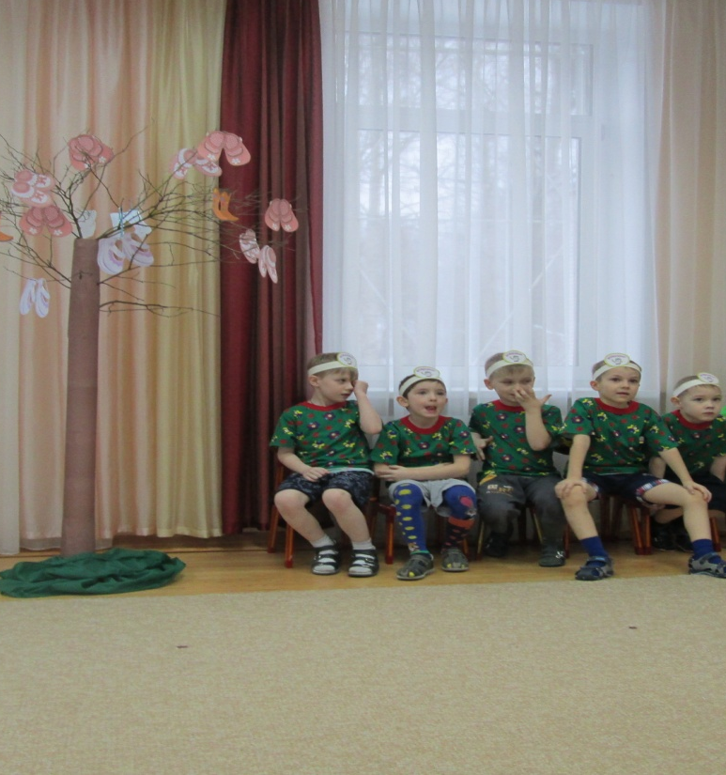
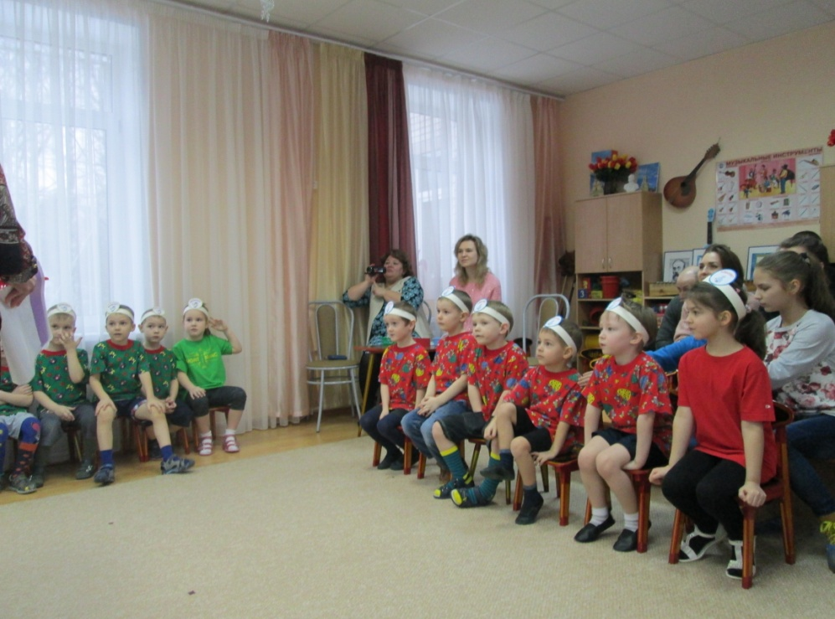

Slide 19
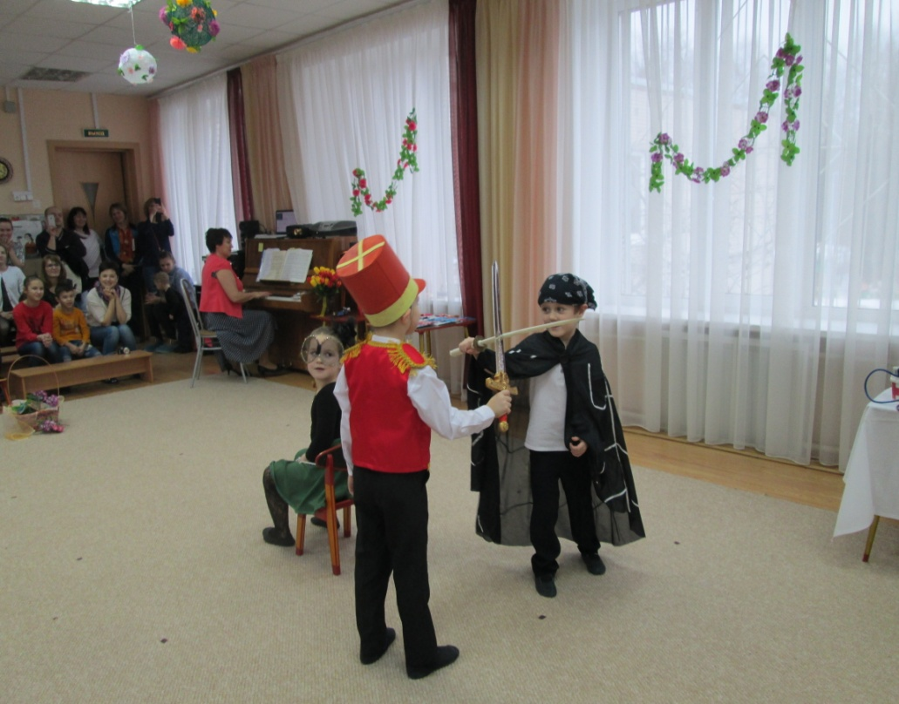
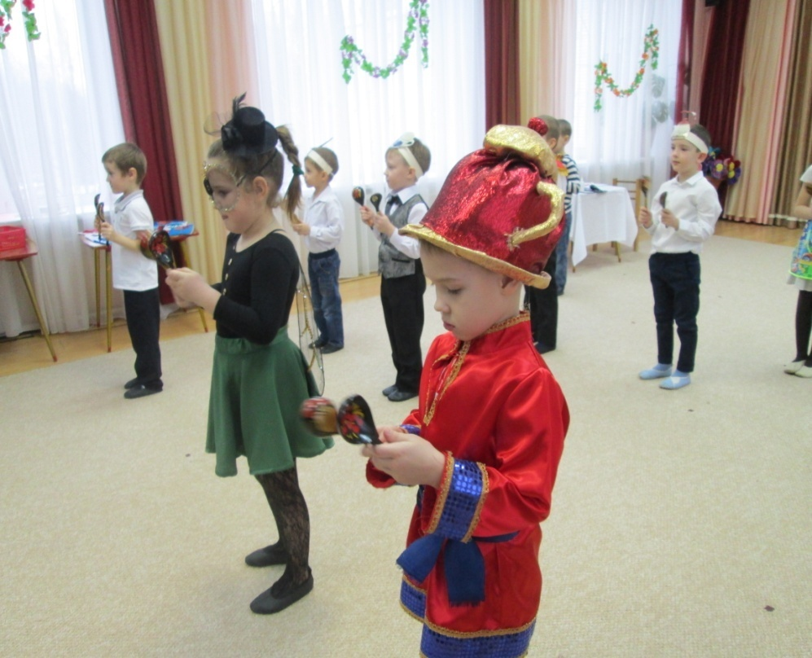
Проект завершился праздником «Путешествие в страну «Чукокола»

Slide 20
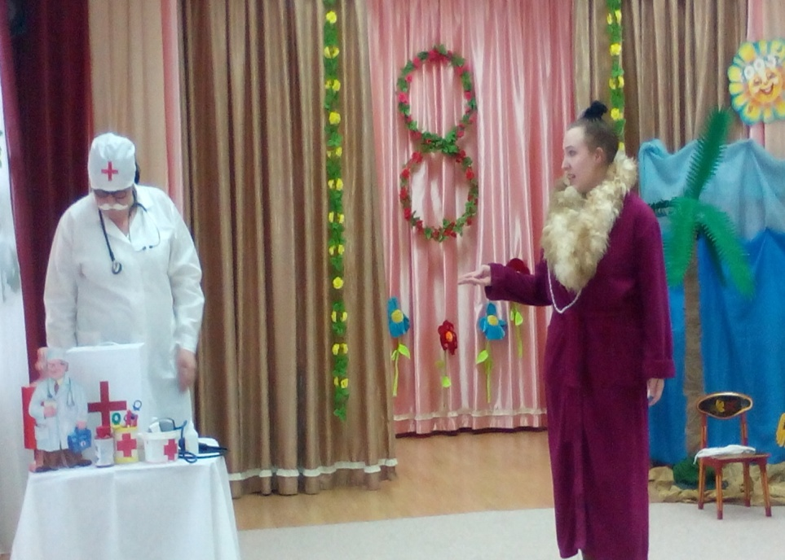
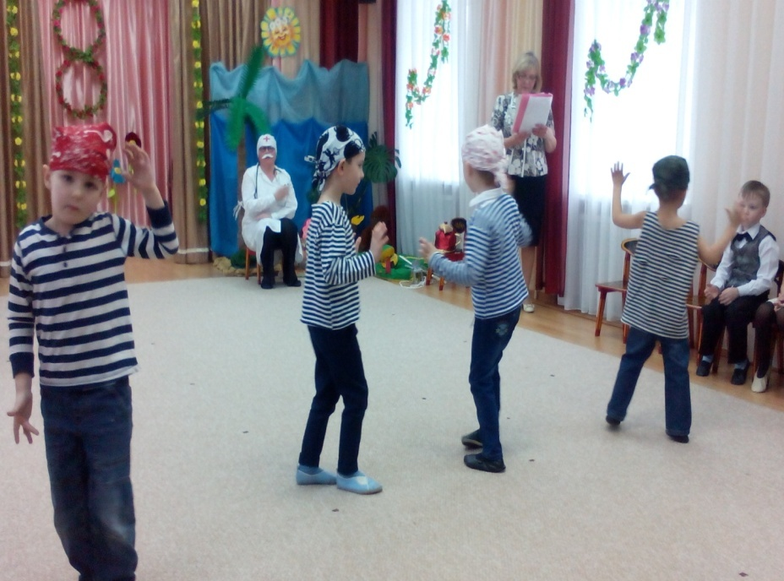
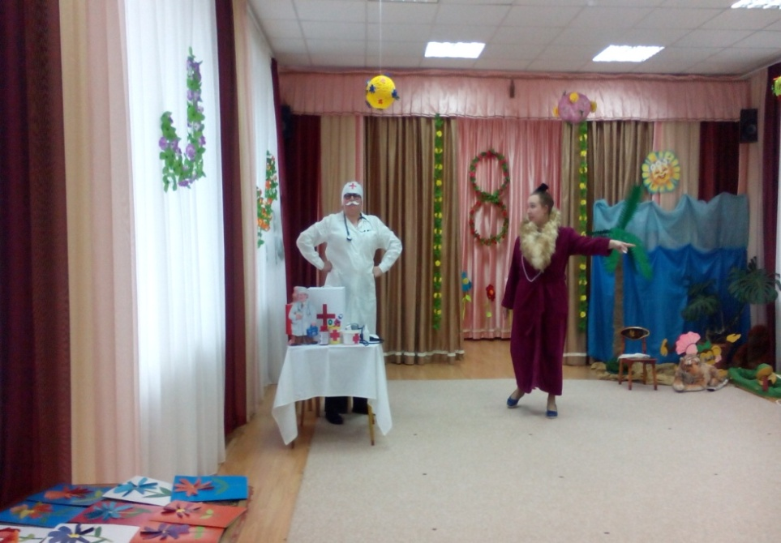
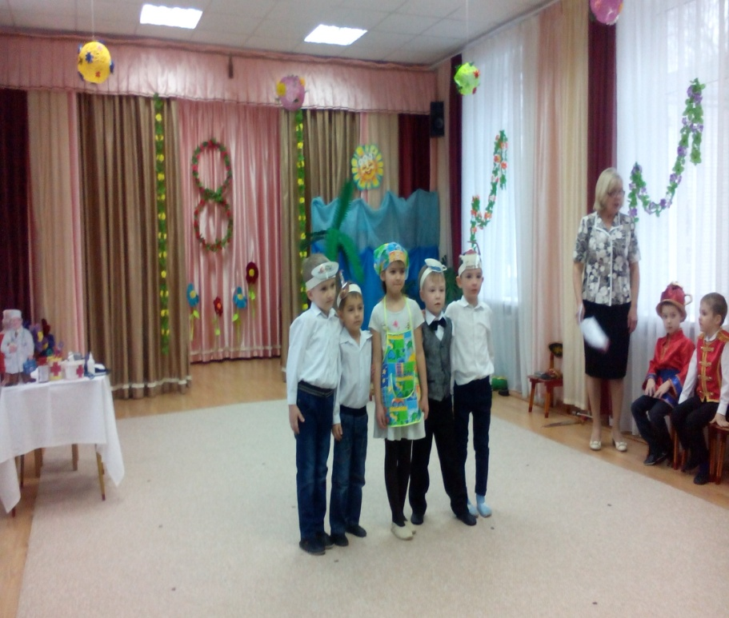

Slide 21
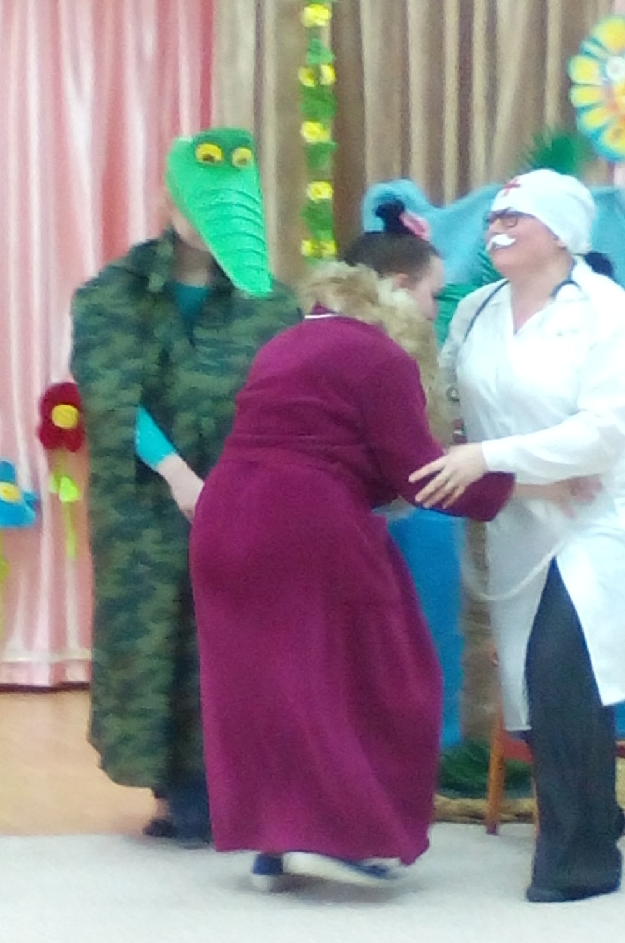
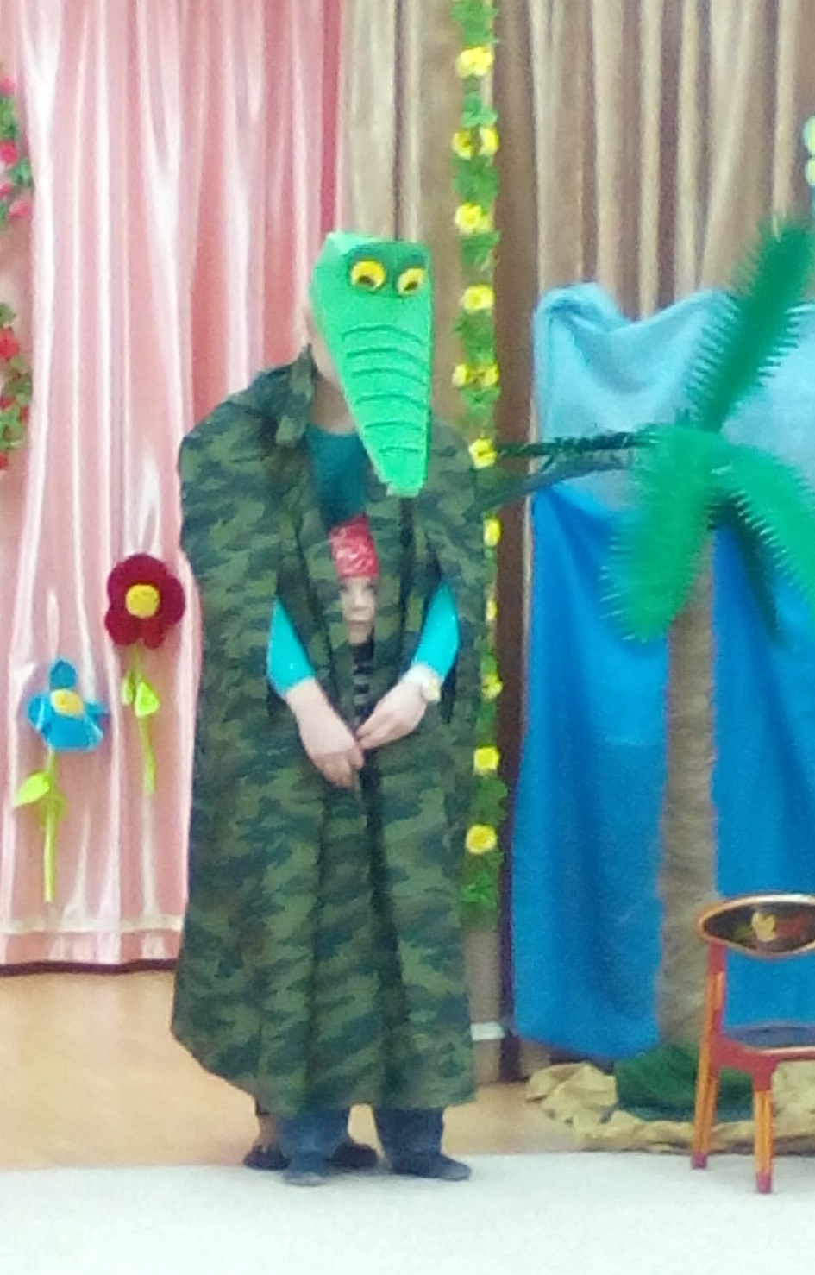

Slide 22
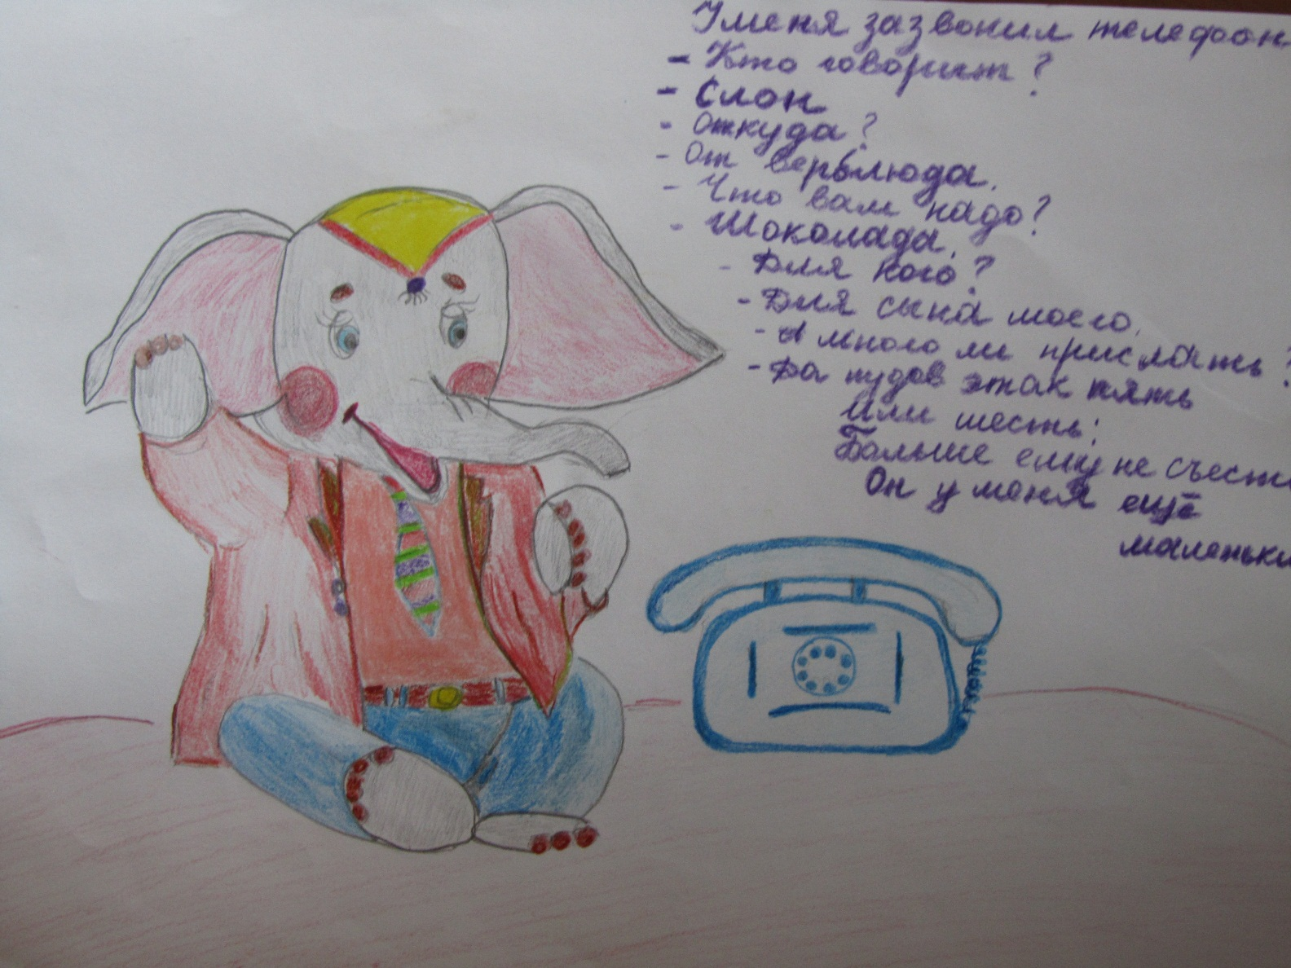
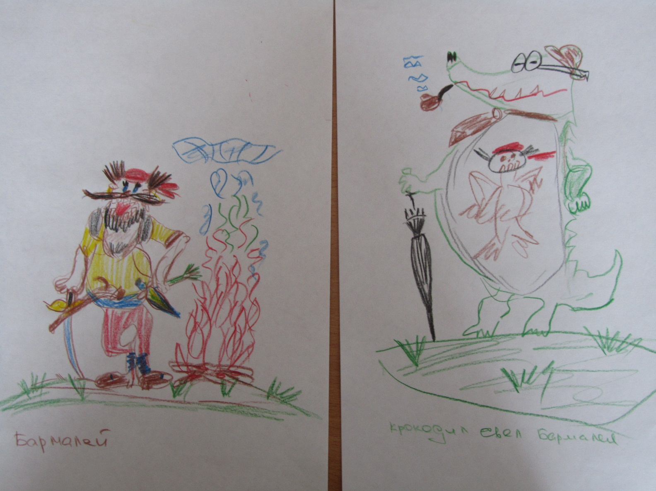
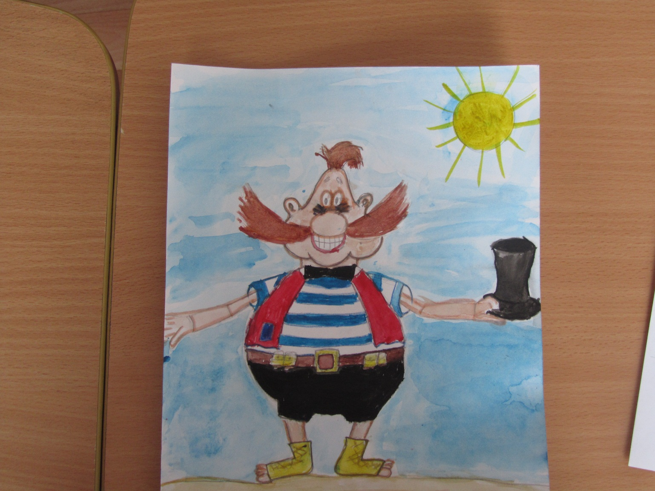
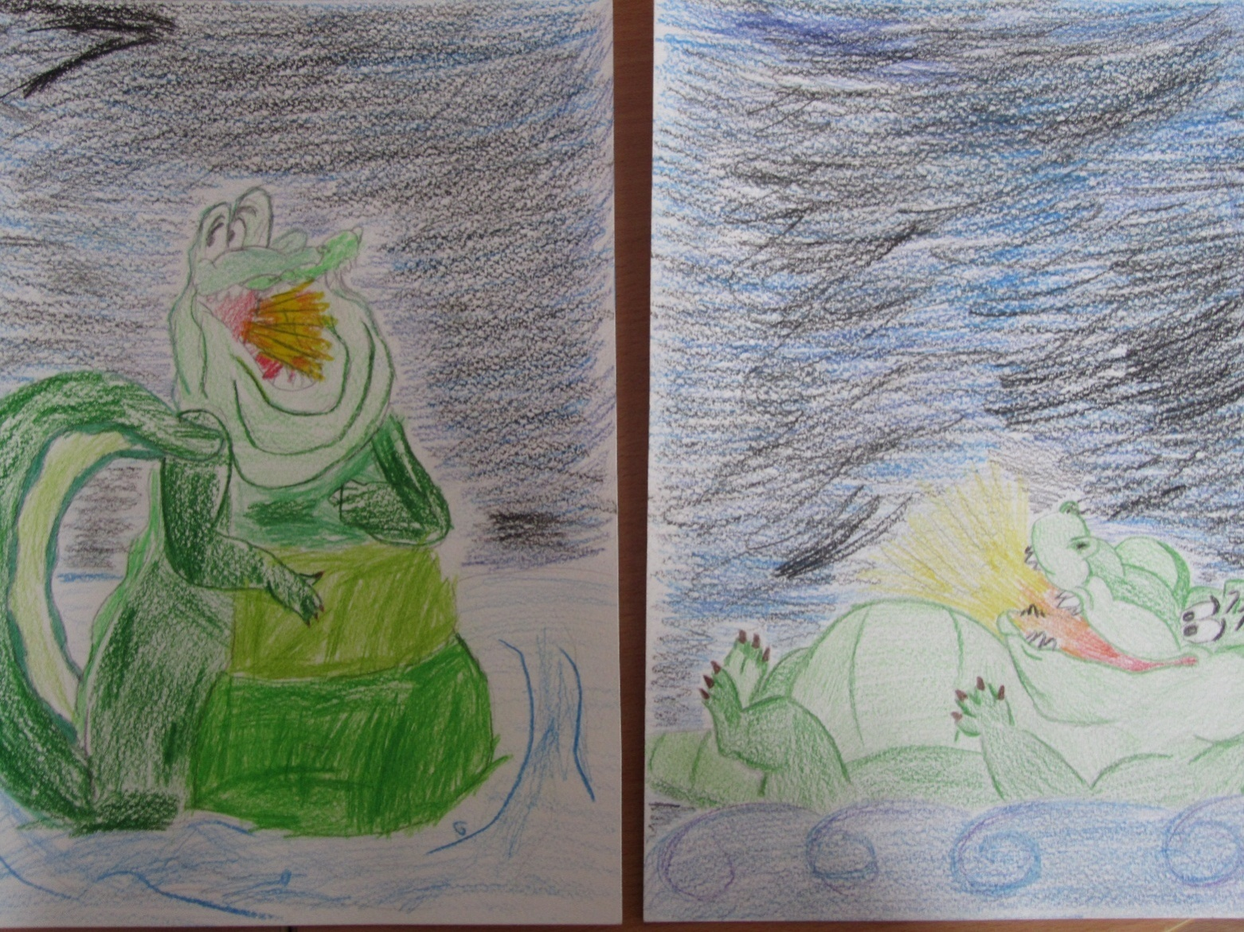
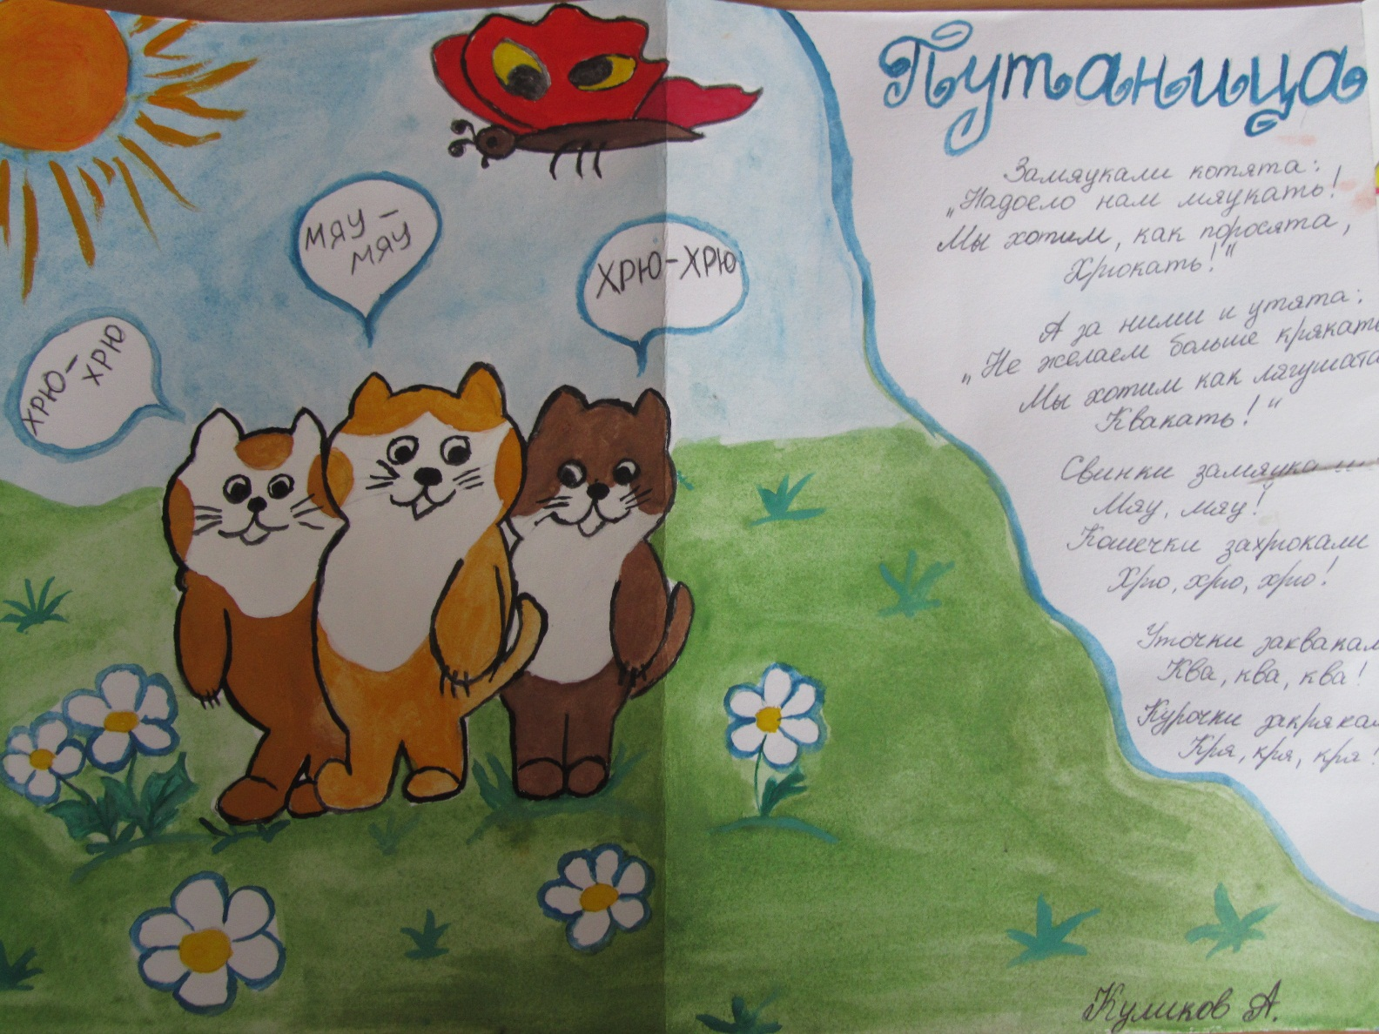
Работы родителей для нашего проекта

Slide 23
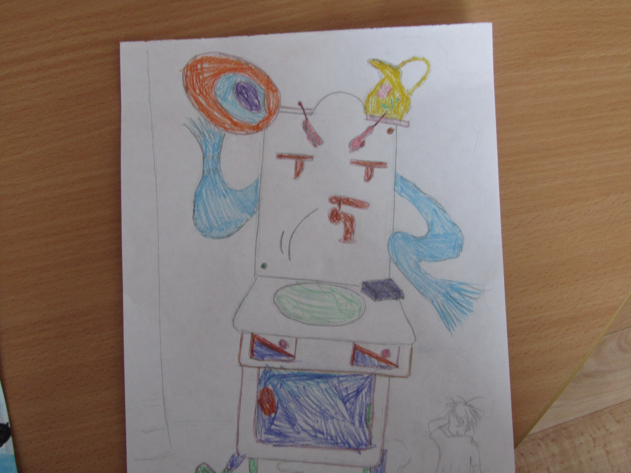
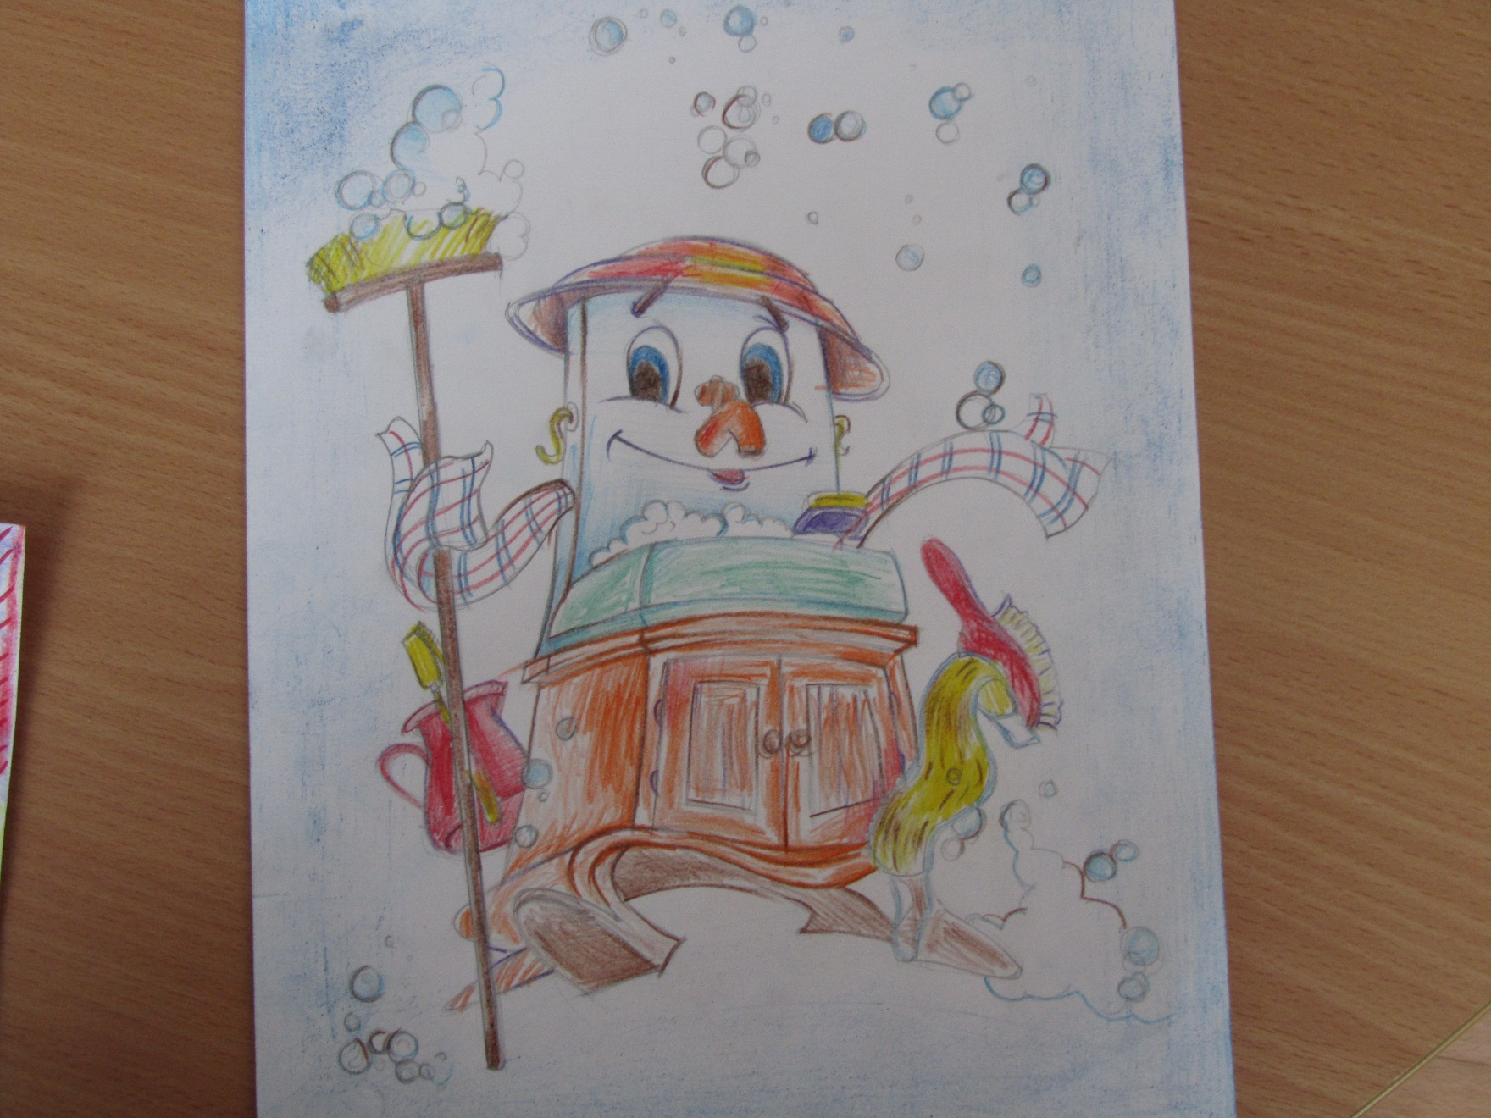
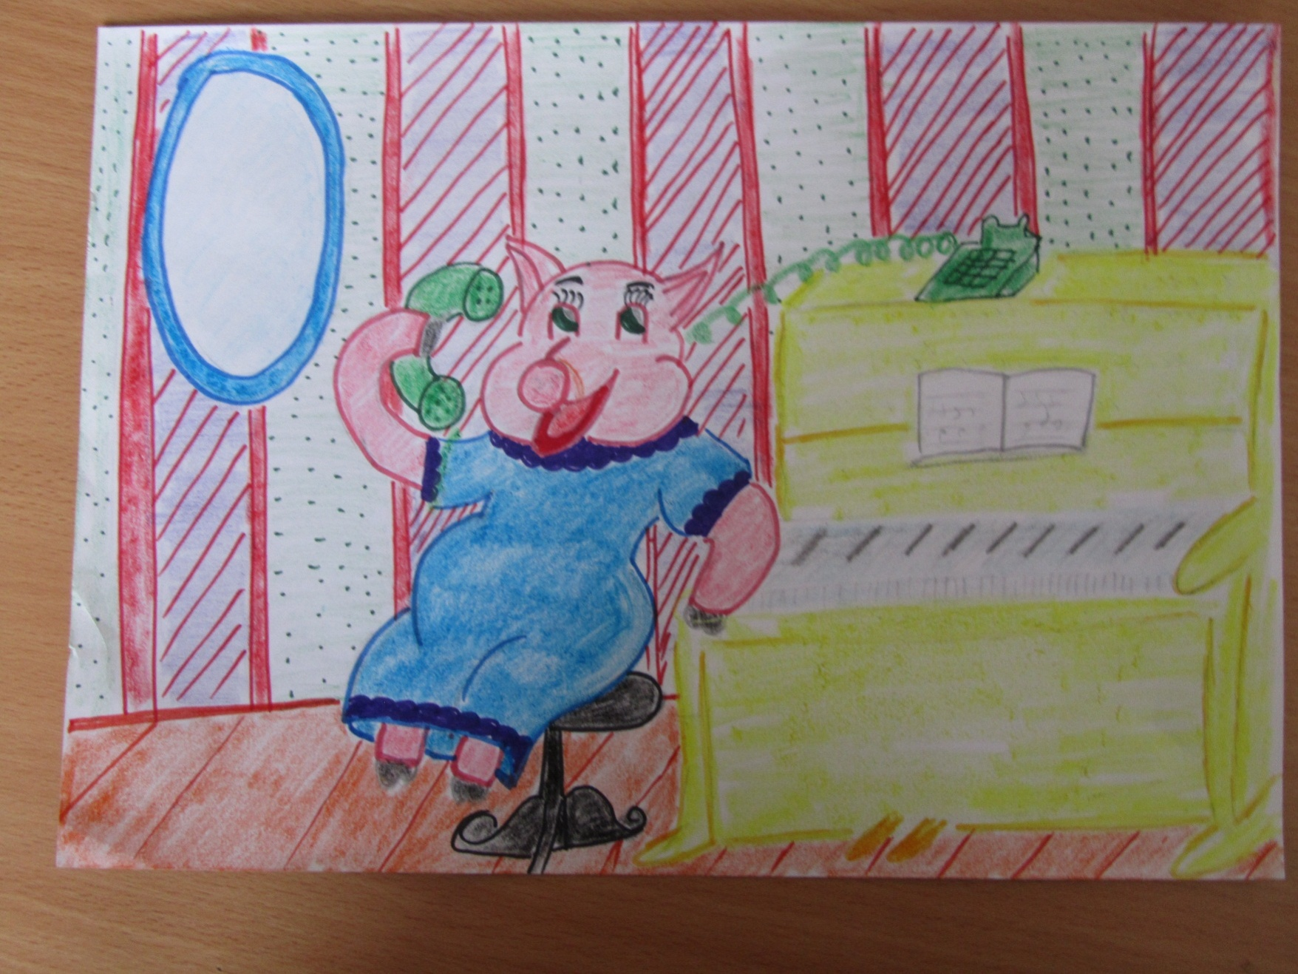
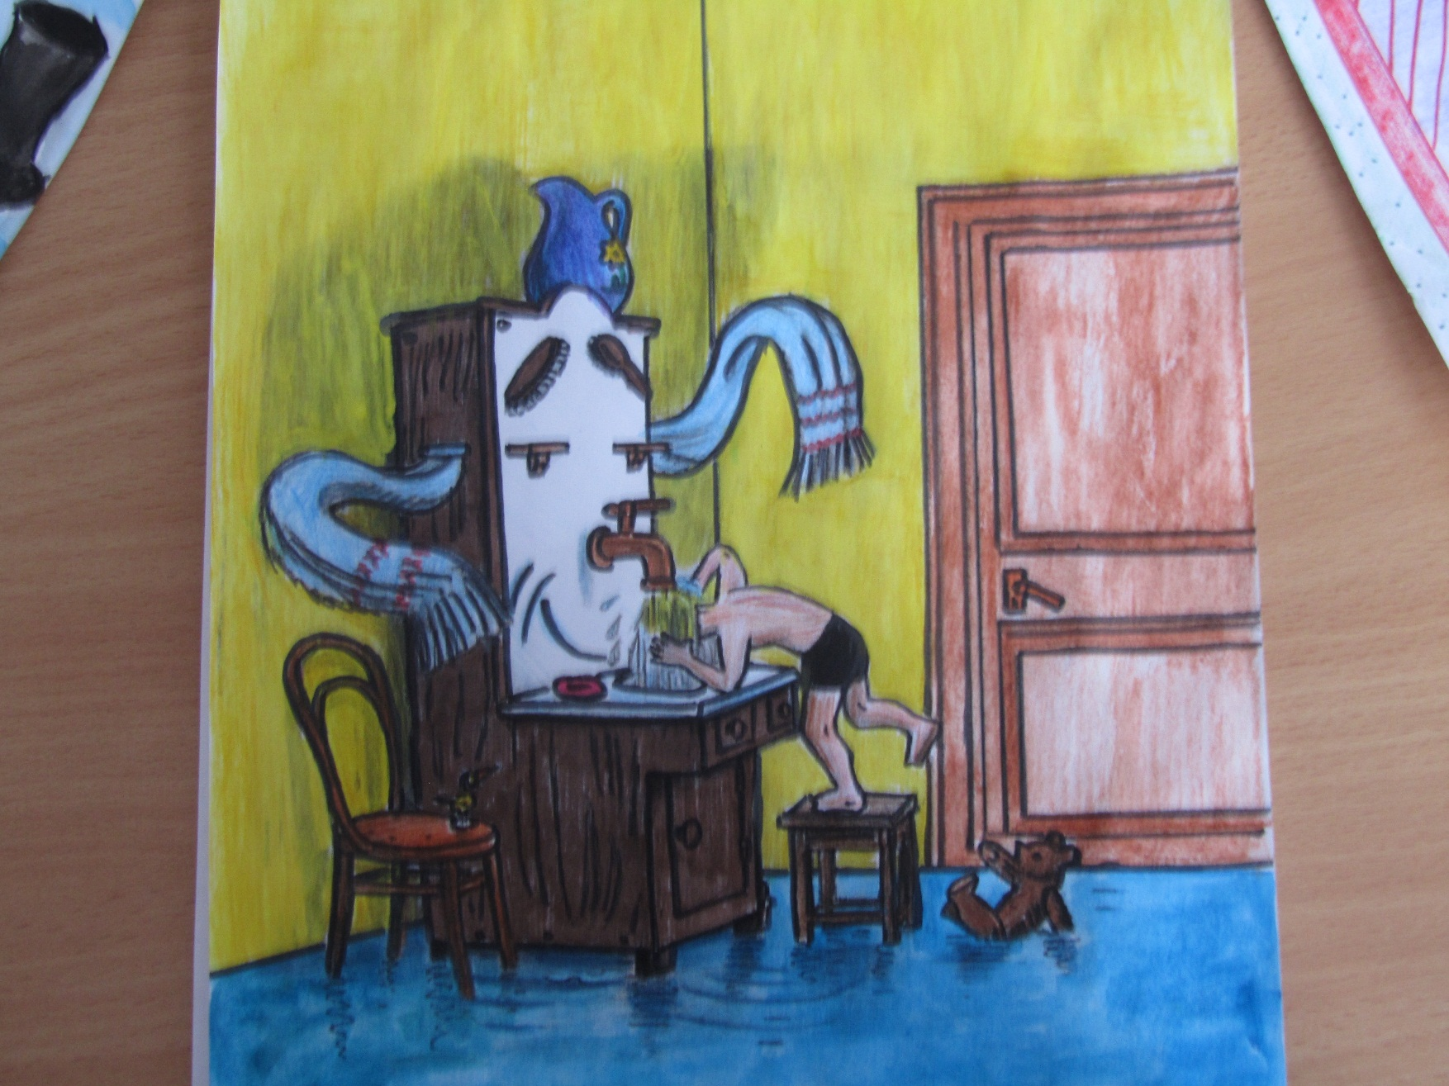


Slide 24




Благодарим за участие, помощь, поддержку!
Галину Юрьевну, Светлану Евгеньевну, Любовь Михайловну.
Отдельное спасибо Елене Евгеньевне за организацию экскурсии в библиотеку и работу Председателя жюри в викторине.

Slide 25

Уважаемые коллеги, спасибо за внимание!

